Slide 1
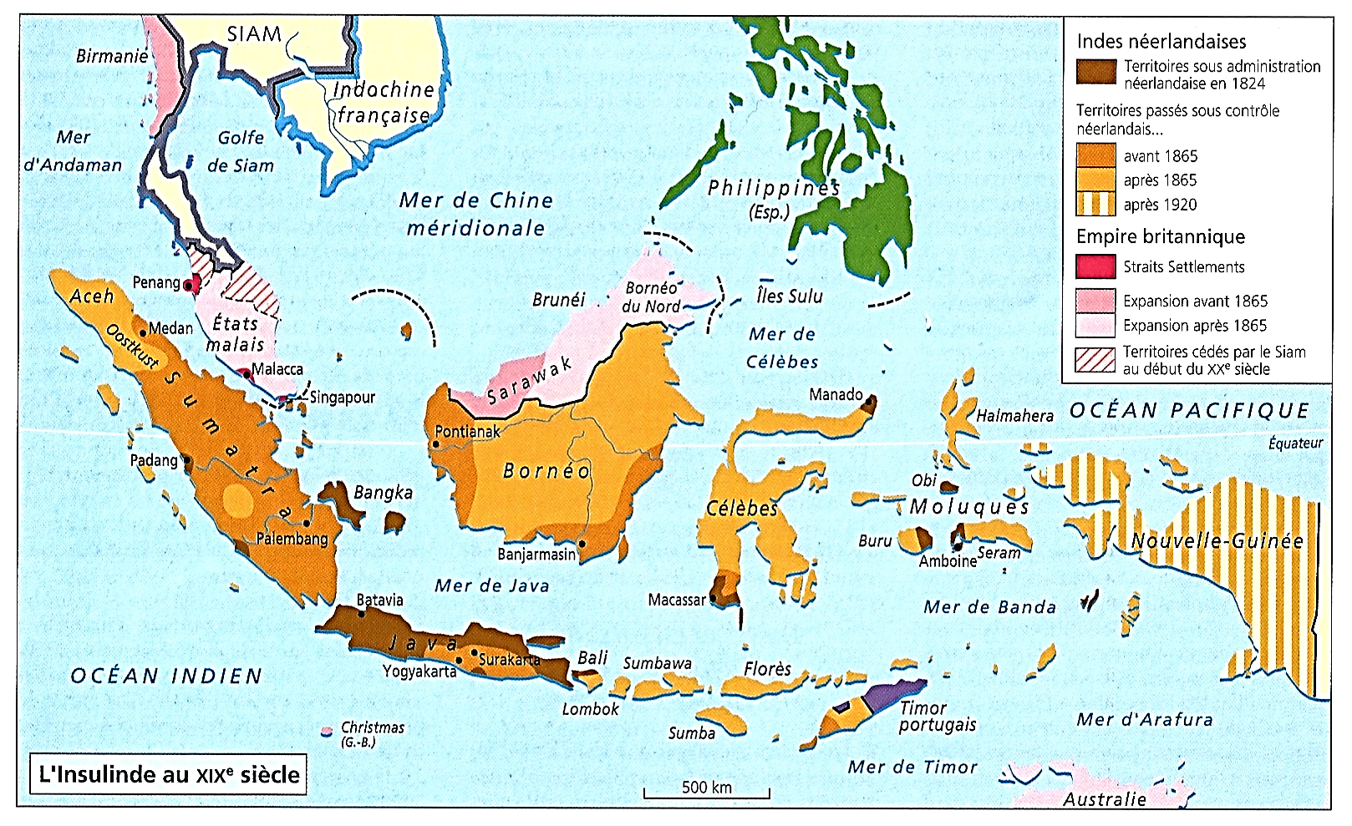
1819-1826 : … Assurer à tous une sécurité des propriétés et des personnes ; …
c) Mais pour devenir
Un hub essentiel du commerce …
Il faut également attirer les flux
Par une offre de services supérieure…
Ne produisant rien ou presque
Et largement étrangère au monde malais qui l’entoure, Singapour ne peut vivre que par sa fonction d’intermédiation…
A condition de présenter une offre supérieure en matière de coûts, de qualité et de diversité des services
Jean-Louis Margolin, Les Indes et l’Europe, p. 394
*Et par conséquent…
1819-1826

Slide 2
1819-1826 : … Assurer à tous une sécurité des propriétés et des personnes ; …
*Assurer à tous une sécurité
Des propriétés et des personnes…
*Pour Thomas Raffles…
L’Etat doit seulement faire triompher la liberté de commerce la plus grande possible…
Et pour cela…
Des droits égaux pour tous, accompagnés de la protection des propriétés et des personnes
NB : 1819 : Benjamin Constant
Notre liberté à nous, doit se composer de la jouissance paisible de l’indépendance privée
De la liberté des Anciens comparée à celle des Modernes
*Et enfin…
1819-1826

Slide 3
1819-1826 : … Développer une ingénierie sociale unissant toutes les races entreprenantes : Britanniques, Malais, Indiens, et surtout Chinois
d) Contrairement à la VOC conservatrice
Développer à Singapour une nouvelle société
Grâce à une ingénierie sociale rationnelle
NB : Chère à l’utilitariste Jérémy Bentham (1748-1832)
*Récompenser les plus méritants
Le tout sous le signe de l’intérêt commun
*Permettre l’association et la coexistence en douceur des différentes races : Malais, Indiens,…
Et surtout attirer un maximum de Chinois, race entreprenante ; Et ainsi…
- Assurer une égalité juridique des ethnies
Inusitée dans les autres pôles européens
- Et une éducation pour toutes les élites (Adam Smith)
La Singapore Institution
NB : Au départ, enseignements en anglais, malais, bugi, siamois, tamoul, hokkien chinois du Fujian (Xiamen) ; Par la suite, uniquement l’anglais
*Thomas Raffles à Singapour
Un mélange de libéralisme, d’Etat minimal, et d’interventionnisme ;
Un despotisme éclairé au service du dieu Commerce…
Que l’on retrouvera chez Lee Kuan Yew
Le fondateur de l’Etat indépendant de Singapour en 1965
JL Margolin, Les Indes et l’Europe, p. 396
*A revoir ; Bilan…

Slide 4
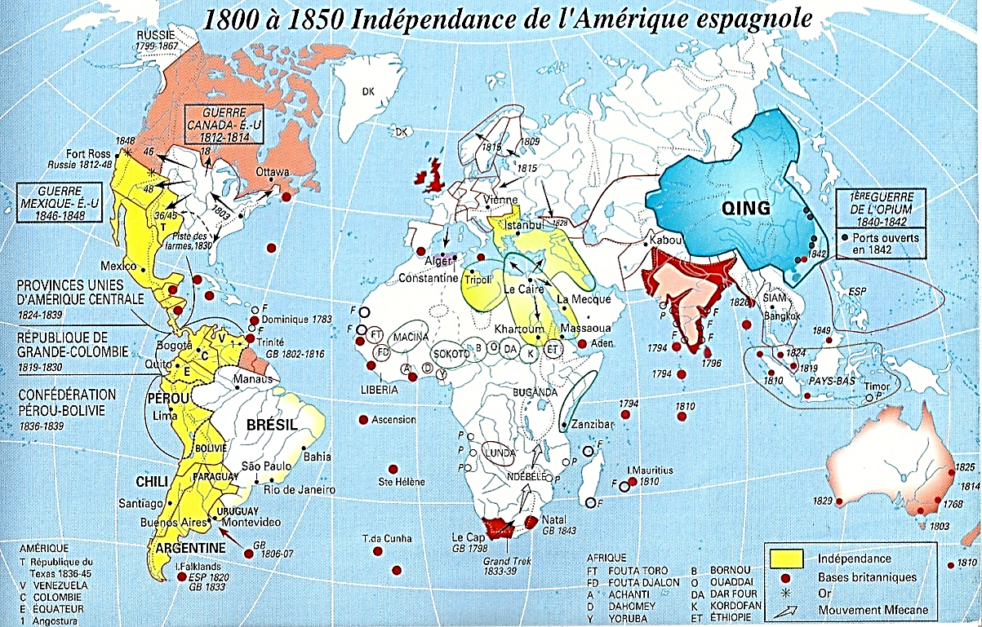
1815-1880 : En Europe, en Amérique et en Asie, un monde de libre-échange d’inspiration britannique se met en place : …
*1757-1826 : Pour les Britanniques, après…
*La conquête de l’Inde et la disparition des Français
*La disparition de la VOC et du commerce hollandais ; Même si retour des Hollandais en 1816
*La conquête de la côte birmane
Et la fondation de Singapour…
1815-1880

Slide 5
1815-1880 : En Europe, en Amérique et en Asie, un monde de libre-échange d’inspiration britannique se met en place : …
*1826 : Les Britanniques ont le champ libre
Pour imposer son projet impérialiste
Dans toute l’Asie orientale
*Mais un projet impérialiste soutenu et guidé Uniquement par et pour le dieu Commerce…
*Cinq points…
1815-1880

Slide 6
1815-1880 : … Plus de conquêtes territoriales et de monopoles coûteux à défendre ; …
1) Après l’Inde, plus de conquête territoriale (1784)
NB : La Birmanie, exception qui confirme la règle
Singapour, un simple point d’appui
*Plus de monopoles qu’il faut ensuite défendre
Tout cela devenant extrêmement coûteux
NB : Pour Smith et Ricardo, la conquête de l’Inde
Et les monopoles de la VOC hollandaise
Furent les contre-exemples à ne pas suivre
Mais encore une fois, sans la conquête de l’Inde
Par l’EIC, rien de ce qui suivit ne fut possible…
1815-1880

Slide 7
1815-1880 : … A la place, instaurer un libre-échange mondial et s’enrichir grâce à l’industrie et au commerce ; …
2) En revanche…
S’enrichir grâce à la production industrielle naissante
Liée au commerce international…
Mais commerce international
Qui ne peut se développer que
Dans le cadre d’un libre-échange …
Surtout que
Les risques de ce libre-échange pour la GB
Seront atténués grâce à son hégémonie maritime…
1815-1880

Slide 8
1815-1880 : … Commerce international sous la protection d’un hegemon maritime des Britanniques, la Pax Britannica ; …
3) Une hégémonie maritime construite
Sur une maîtrise presque totale des océans
Et pour cela, pas d’expansion continentale
Car des points d’appuis maritimes suffisent…
a) Aux points de jonction des mers et océans
Méditerranée, Atlantique, Indien et Pacifique
Le Cap, Gibraltar, Alexandrie, Aden et Singapour
NB : A la fois points de contrôle et de ravitaillement
b) Dans l’Océan Indien, entourant et protégeant l’Inde : Maurice, Aden, Karachi, Ceylan et Singapour
c) Et enfin pour aller plus loin vers l’est
Vers la Chine, le Japon et l’Australie, colonisée depuis 1788, des emporiums, des ports-entrepôts
Dans le détroit de Malacca
Penang, Malacca et Singapour
*Petit aparté sur Singapour…
1815-1880

Slide 9
1815-1880 : … Commerce international sous la protection d’un hegemon maritime des Britanniques, la Pax Britannica ; …
*Petit aparté sur Singapour…
*Singapour citée trois fois, ce qui montre son importance dans l’Empire britannique…
Au cours du XIXe siècle, l’Inde constitue moins la principale colonie de la Grande-Bretagne que le second centre de son empire, un empire anglo-indien
Et Singapour est moins le principal relais de la Grande-Bretagne en Asie du SE que le second centre de l’empire anglo-indien, en même temps que le 1er de la diaspora chinoise.
JL Margolin, Les Indes et l’Europe, p. 479
*Reprenons…
1815-1880
S

Slide 10
1815-1880 : … Pax Britannica protégeant les intérêts de tous …
4) Grâce à cette hégémonie maritime
Et dans le cadre du libre-échange…
La GB n’a plus rien à craindre des autres puissances européennes
Avec lesquelles elle peut dorénavant collaborer
*1820-30 : Les Britanniques forment ainsi
Avec les Espagnols des Philippines (1565)
Et les Hollandais des Indes néerlandaises (1816)
Une association d’intérêts…
*A ces petits colonisateurs, est concédé
Le maintien de leurs empires coloniaux ; A condition…
Que leurs ports soient largement ouverts aux navires britanniques
Ainsi…
*1815-34 : Après la suppression du Galion de Manille
Et l’ouverture de Manille au commerce étranger
La GB devient le 1er partenaire des Philippines espagnoles
Sans avoir à payer les lourds frais de fonctionnement de la colonie
*Et enfin…
1815-1880
S

Slide 11
1815-1880 : … mais capable également d’imposer les nécessaires ouvertures des Etats récalcitrants, comme la Chine et le Japon en Asie
5) Grâce à cette hégémonie maritime
Et dans le cadre du libre-échange…
La GB peut imposer aux Etats asiatiques
Même les plus puissants
Leurs ouvertures à cette vaste mondialisation en gestation…
*Pour les libéraux essentiellement britanniques Comme David Ricardo (mort en 1823)…
Il faut, dans un esprit purement libéral
Signer des accords avec ces Etats pour…
- Ouvrir leurs ports
- Réduire les droits de douane
- Et assurer aux ressortissants étrangers
Des garanties juridiques, voire l’extraterritorialité
*Ainsi…
1815-1880
S

Slide 12
1815-1880 : … mais capable également d’imposer les nécessaires ouvertures des Etats récalcitrants, comme la Chine et le Japon en Asie
*1820-40
Dans ce nouveau cadre de libéralisation des marchés ; Et si possible sans heurts, sans Big Stick
La conquête de l’Asie continue…
*1826 (-55) : Traité avec le Siam
- Fin des monopoles d’exportation ; Libre-échange
- Abaissement des droits de douane à 5 %
*1838 : Traité de Balta Liman, GB-Empire ottoman
Libre-échange et droits de douane limité à 5 %
Rejeté par Mehmet Ali, qui veut conserver ses taxes Pour financer la modernisation de l’Egypte…
*1842 : Et enfin, en attendant le Japon
Ce sera l’ouverture de la Chine
Le 1er centre de l’économie-monde asiatique
*La Chine…
Mais avant cela, dernier aparté…
1815-1880
S

Slide 13
*1815 : Un changement d’ère…
Politiquement, en Europe : Fin des guerres, Sainte Alliance et paix générale
Et économiquement, un monde libéral apparaît ; Mais prenons de la hauteur, sur le long terme…
*Dans Le monde confisqué (Flammarion, 2025), pp.7-8, l’historien et économiste Arnaud Orain
Divise le capitalisme en deux types différents, qui se succèdent l’un à l’autre…
a) Le capitalisme libéral : Un capitalisme mondial libre-échangiste ; Un capitalisme industriel organisé autour de l’usine, du commerce libre et du profit, qui par le jeu concurrentiel des avantages comparatifs, permet l’enrichissement général ; Pas de coûteux monopoles armés (compagnie à charte) et de conquêtes inutiles ; Libre-échange généralisé, infini, abondant et protégé par un hegemon maritime
Deux périodes : 1815-80, la Pax Britannica ; Et 1945-2010, la Pax Americana
b) Le capitalisme de la finitude : Vastes entreprises navales et territoriale de monopolisation d’actifs (des silos impériaux : terres, mines, zones maritimes, esclaves, entrepôts, câbles sous-marins, satellites, données numériques), menées par des compagnies marchandes s’accaparant des fonctions régaliennes, avec ou sans le consentement des Etats, afin de générer un revenu rentier hors du principe concurrentiel (…) Un capitalisme marchand organisé autour des monopoles, de la logistique, entrepôts et transports, et de la rente ; Dans un monde fini où l’économie est un jeu à somme nulle, on gagne en appauvrissant l’autre car il n’y en a pas pour tout le monde
Trois périodes : Les compagnies à charte XVIe siècle-1815 ; 1880-1945, colonialisme et protectionnisme ; Depuis 2010…
NB : Tant qu’on produit, on (les possédants) est libéral (jusqu’en 2010) ; Si l’ouverture a plus de désavantages que d’intérêts (déficits commerciaux et technologiques croissants, depuis 2010), on prône (les mêmes…) la fermeture.
*Mais revenons à notre récit : La Chine, retour à 1796…

Slide 14
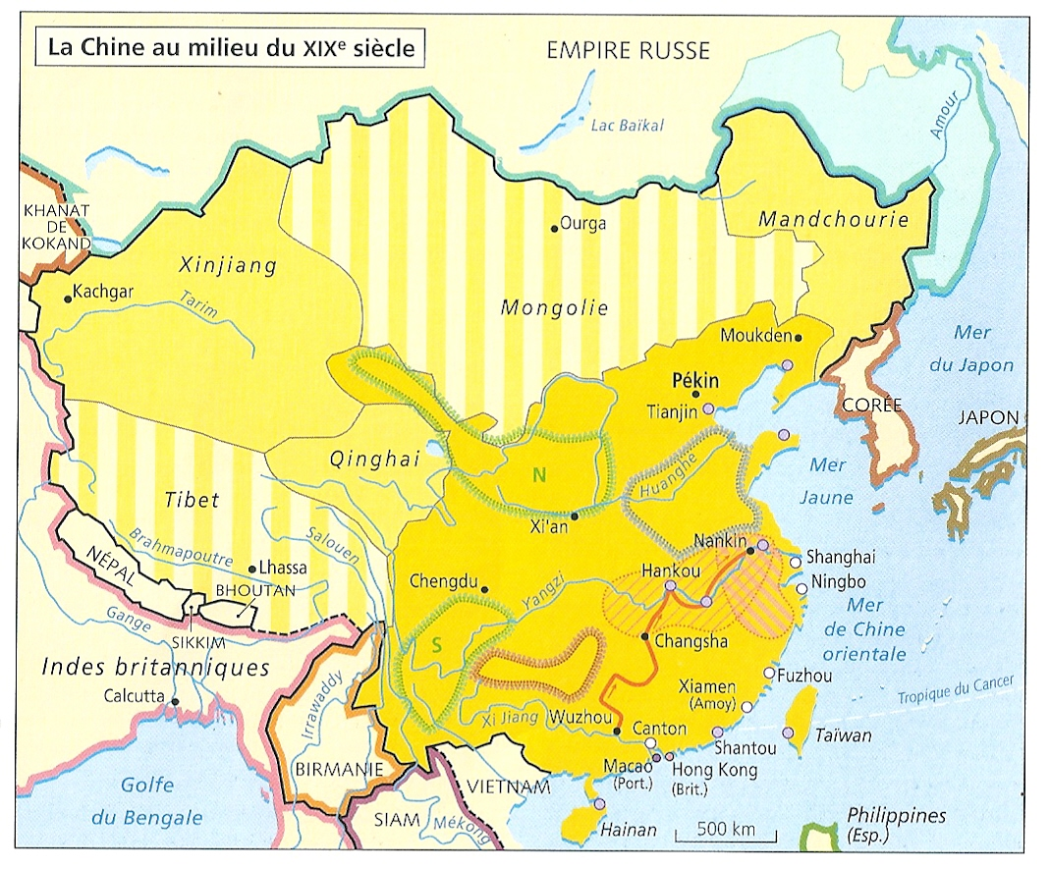
1810-1860 : La Chine des Qing : Du déclin à la grande récession : Guerres de l’opium et ouvertures forcées ; Révoltes populaires massives

Slide 15
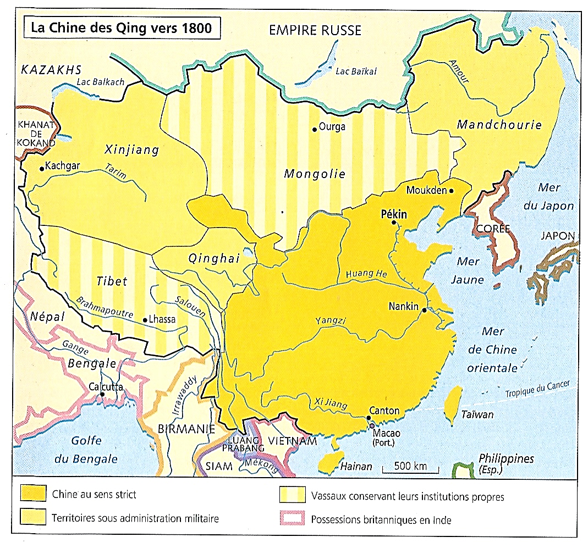
A la fin du XVIIIe siècle
Un paradoxe chinois ; A la fois…
*1ère puissance mondiale
Le Siècle chinois (1730-1830)…
Et période de crises croissantes…
*Récit…

Slide 16
*1796 : Mort de Qianlong, empereur depuis 1735
Son fils Jiaqing lui succède dans un climat de crise
Et notamment de crise financière
Qui nécessite des hausses d’impôts ; Conséquence…
*1796 : Début de la rébellion du Lotus blanc
Rébellion antifiscale et anti-corruption
NB : 1798-1820 : A cause de la corruption
Les digues du Huang-He ne sont plus entretenues
Ce qui provoque 7 grandes inondations destructrices
*1799 : Heshen, favori corrompu de Qianlong depuis 1775, est arrêté et exécuté
*Mais la lutte armée contre le Lotus blanc
Doit se prolonger jusqu’en 1803
Accroissant le déficit des finances publiques
*Ainsi…

Slide 17
*1798-1801
Pour un budget annuel de 50 millions de liangs…
NB : Un liang = une once d’argent de 36 g
100 millions sont dépensés
Rien que pour les opérations militaires
*Et c’est dans ce contexte de crise chinoise
Que commence à pointer l’impérialisme européen
*Les Européens…

Slide 18
*Globalement, au début du XIXe siècle…
Malgré ces graves crises des années 1780-1810
C’est encore le Siècle chinois (1730-1830)
Et la Chine des Qing reste à son apogée
Territorial, démographique et économique…
*Cette richesse économique crée des surplus
Et donc un développement de son commerce extérieur
*Ce qui rend nécessaire
Une certaine ouverture avec le reste du monde
Ouverture que l’on veut maitrisée côté chinois
*Et notamment avec les puissances européennes
De plus en plus présentes aux frontières…
Au nord par voie terrestre
Et au sud par voie maritime…

Slide 19
a) Au nord, avec les Russes…
*1689-1725 : Depuis les traités
De Nertchinsk et de Kiakhta…
*La frontière a été fixée
NB : Frontière actuelle entre
Le lac Balkach et le fleuve Amour
*Et un accord commercial a été signé
Le Système de Kiakhta…
Avec la mise en place
De deux marchés permanents
- A Kiakhta, côté russe
- A Maimatchine, côté chinois…

Slide 20
b) Au Sud, sur la côte, avec les autres Européens…
NB : Ici, pas de frontière terrestre
*Depuis le XVIe siècle, intrusions…
*1517
Les 1^{ers} navires portugais atteignent Canton
Pour les Chinois, des Yi, Barbares, venus du sud
*1557 : La Chine autorise les Portugais à s’installer
A Macao en échange d’une rente foncière
*1715 : Canton, seul port ouvert aux Européens
Mais avec l’obligation de s’associer
A des compagnies chinoises, les Cohong
*Donc…
Une ouverture commerciale maitrisée et limitée
Et au XVIIIe siècle, les Européens tentent
De faire évoluer cette situation frustrante…

Slide 21
*Au XVIIIe siècle…
Pour accroitre l’ouverture commerciale de la Chine…
Les Européens cherchent à établir
Des relations diplomatiques
Par de multiples ambassades ponctuelles
*Et à ce jeu, les Russes sont les plus actifs…
*1656-1820 : 11 ambassades russes
*1521, 1670 et 1753 : 3 ambassades portugaises
*1655-64 : 3 ambassades hollandaises
*Et malgré l’ouverture de Canton en 1715
Ces tentatives sont globalement des échecs
*Mais…

Slide 22
*1780-1810 : Fin douloureuse de l’ère Qianlong
*Donc, pour les Européens…
Un contexte de crise intérieure
Apparemment plus propice…
Pour relancer leur volonté d’établir
De meilleures relations commerciales avec la Chine
*Et parmi eux
De nouveaux venus plus entreprenants
Les Britanniques de l’EIC…

Slide 23
1793-1816 : Echec des ambassades britanniques : La Chine, plus riche de son économie intérieure que de son commerce extérieur, refuse de nouvelles et inutiles ouvertures commerciales avec l’Europe
*1793 : 1ère mission de l’EIC britannique
Menée par George Macartney qui réclame…
a) Des relations diplomatiques sur un pied d’égalité Ce qui est contraire à la tradition chinoise
NB : Macartney refuse de se présenter
Devant l'empereur Qianlong
En faisant le salut traditionnel, le Kowtow
b) Et surtout, une plus grande ouverture commerciale : ports de Canton, Ningbo et Tianjin
*Refus de la Chine ; Deux explications…

Slide 24
1793-1816 : Echec des ambassades britanniques : La Chine, plus riche de son économie intérieure que de son commerce extérieur, refuse de nouvelles et inutiles ouvertures commerciales avec l’Europe
a) L’autarcie chinoise…
*A la fin du XVIIIe siècle, la Chine reste globalement
Un empire à la fois autarcique et exportateur
Cotonnades, fonte, thé, porcelaine
Mais aussi papier, sucre de canne, chanvre,…
NB : Toutefois, au XVIIIe siècle
Les provinces du Sud industrieuses
Doivent importer du riz de l’Asie du Sud-Est
*1793 : L’empereur Qianlong à Macartney
Nous n'avons jamais attaché de prix
aux articles curieux, ni n'avons eu le plus léger besoin des produits de l'industrie de votre pays

Slide 25
1793-1816 : Echec des ambassades britanniques : La Chine, plus riche de son économie intérieure que de son commerce extérieur, refuse de nouvelles et inutiles ouvertures commerciales avec l’Europe
b) Proportionnellement, peu de rentrées fiscales Liées au commerce extérieur…
*Les productions chinoises alimentent
En grande partie un marché intérieur
Et les importantes exportations vers le monde entier Restent proportionnellement minoritaires
*Conséquences pour le pouvoir impérial
Les rentrées fiscales extérieures restent moindres
Et donc malgré un besoin fiscal croissant
Plus d’ouverture s’avère être inutile ; Ainsi…
*1766
Sur 41 millions de liangs de revenus fiscaux
- 30 millions de taxes foncières et capitations
- 6 millions de taxe sur le sel
- 5 millions de taxes commerciales…
Dont 650 000 venues des douanes maritimes

Slide 26
1793-1816 : Echec des ambassades britanniques : La Chine, plus riche de son économie intérieure que de son commerce extérieur, refuse de nouvelles et inutiles ouvertures commerciales avec l’Europe
*1794
Après l’échec britannique de l’année précédente
Echec de la mission hollandaise
Puis à nouveau…
*1816 : Sous Jiaqing (1796)
Nouvel échec d’une mission britannique
Menée par William Amherst
NB : 1823-28 : Gouverneur de l’EIC en Inde
Mais…
*1810-20 : Loin de cesser…
Les crises intérieures vont croître
Et obliger le pouvoir chinois à changer d’attitude…

Slide 27
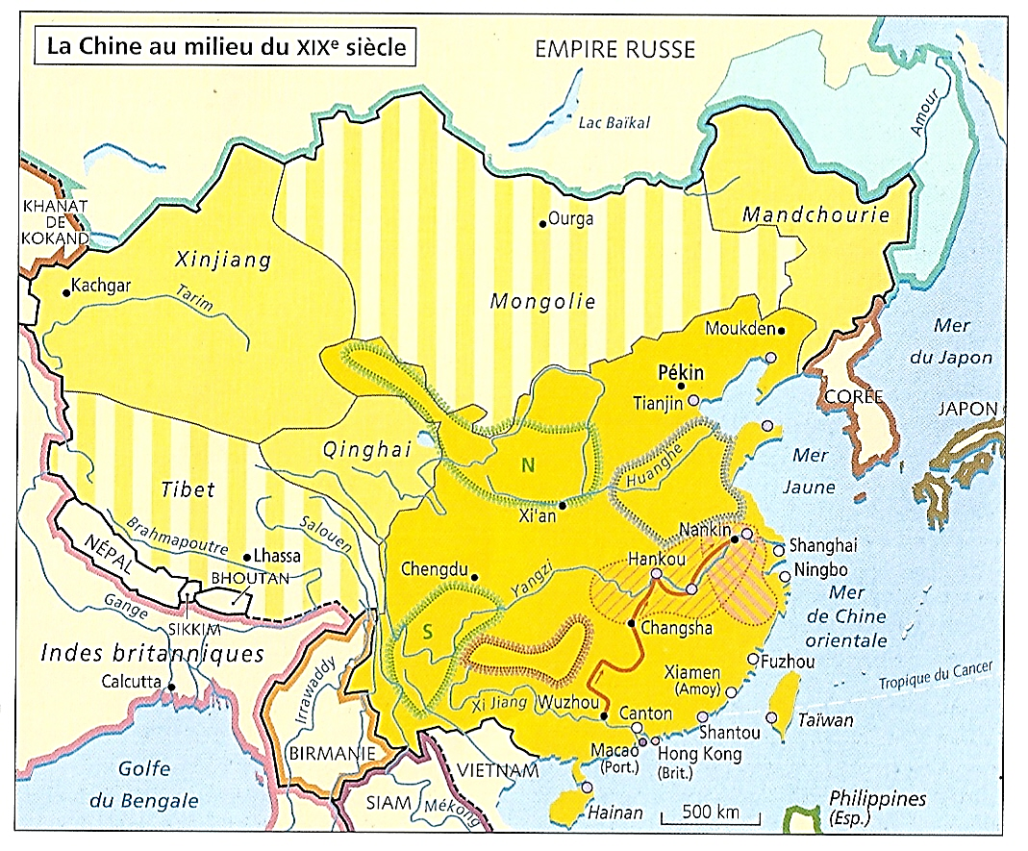
1810-1830 : Fin du siècle chinois et début de la grande récession : Déficit croissant des finances publiques ; …
*Rappel : 1780-1810
Fin douloureuse de l’ère Qianlong
*1810-20 : La situation intérieure s’aggrave
*Trois points…

Slide 28
1810-1830 : Fin du siècle chinois et début de la grande récession : Déficit croissant des finances publiques ; …
a) 1810
Un déficit croissant des finances publiques Déficit qui nécessite…
*1811 : Une politique d’austérité
Avec une nouvelle augmentation des prélèvements

Slide 29
1810-1830 : … Dans les campagnes, augmentations des impôts, explosion démographique et insuffisance des terres agricoles provoquent une pauvreté et une agitation croissante ; …
b) 1810 : Une agitation croissante des campagnes
*1813 : La politique d’austérité de 1811
Provoque une nouvelle révolte
Autour de la secte de l’Ordre céleste (Tianlijiao),
*Révolte qui échoue ; Mais cet échec
Ne réduit pas l’agitation générale
*En effet…

Slide 30
1810-1830 : … Dans les campagnes, augmentations des impôts, explosion démographique et insuffisance des terres agricoles provoquent une pauvreté et une agitation croissante ; …
*1810 : Dans les campagnes…
A l’augmentation des prélèvements fiscaux Se rajoute l’augmentation du prix des terres ; En effet…
*Face à la croissance démographique
- 1750 : 150 millions
- 1802 : 300 millions
- 1834 : 400 millions
Les terres agricoles devenues insuffisantes
Voient leur prix fortement augmenter
Entrainant une concentration foncière
Mais également…
*1820 : A cette situation de crise
Un contexte nouveau se rajoute
Lourd de conséquences
Pour l’avenir du pays…

Slide 31
1810-1830 : … Déficit naissant du commerce extérieur ; Dépréciation des monnaies et inflation croissante
c) 1820-25 : Un déficit naissant du commerce extérieur
*1820-25 : A cause des importations d’opium (voir plus loin), un déficit commercial apparaît, ce qui provoque
Une fuite de l’argent, devenu plus rare
*Et ce contexte d’argent plus rare provoque Une dépréciation cuivre/liang d’argent
Et donc une inflation, source de pauvreté et de colère populaire…
NB : A laquelle il faut rajouter…
*Dépréciation pluriséculaire mondiale de l’argent/or ; Et la Chine utilise l’argent
*Dépréciation du liang/peso d’argent
*Bilan en quatre points…

Slide 32
LE PARTAGE DU MONDE, de l’an 200 av. JC à nos jours Esquisse d’une histoire géopolitique universelle Mardi 1er avril 2025 (11/15) 8ème période : 1815-1914 Europe et Russie à la conquête de l’Orient et de l’Asie 1757-1860 : La conquête britannique de l’Asie orientale Conquête de l’Inde britannique et de la côte birmane Partage anglo-hollandais de l’Insulinde et naissance de Singapour La Chine des Qing : Du déclin à l’ouverture forcée et à la grande récession Suite et fin…

Slide 33
1810-1860 : La Chine des Qing : Du déclin à la grande récession : Ingérences occidentales (Grande-Bretagne, France, Etats-Unis, Russie), guerres de l’opium et ouvertures forcées ; Révoltes populaires massives ; Suite et fin…
1793-1816 : Echec des ambassades britanniques : La Chine, plus riche de son économie intérieure que de son commerce extérieur, refuse de nouvelles et inutiles ouvertures commerciales avec l’Europe
1810-1830 : Fin du siècle chinois et début de la grande récession : Déficit croissant des finances publiques ; Dans les campagnes, augmentations des impôts, explosion démographique et insuffisance des terres agricoles provoquent une pauvreté et une agitation croissante ; Déficit naissant du commerce extérieur ; Dépréciation des monnaies et inflation croissante
1816-1839 : Malgré la prohibition, importation croissante de l’opium britannique venu d’Inde : Au Sud, dans le Guangdong, ravages physiques et mentaux, contrebande et corruption croissantes déstabilisent la société ; Malgré l’accroissement maintenu des exportations (thé, soie, cotonnades), les importations d’opium contribuent à la croissance du déficit du commerce extérieur chinois
1839-1842 : La 1ère guerre de l’Opium ; Victoire britannique et traité de Nankin : Libre commerce entre GB et Chine, même pour l’opium qui reste prohibé ; Ouverture de cinq ports, dont Canton et Shanghai ; Cession de Hong Kong à la GB ; Extraterritorialité des Européens et 1^{ères} concessions étrangères à Amoy et Shanghai
1850-1856 : A Nankin et dans le bas-Yangzi, la secte des Taiping se révolte et fonde le Royaume de la Grande Paix
1852-1855 : Autres révoltes populaires : Au nord, les Nians du Huanghe et les sociétés secrètes de Shanghai ; Au sud, les Miaos ; Au sud et au nord, les Huis musulmans
1854-1856 : Ingérences occidentales croissantes : A Shanghai, douanes gérées par les Britanniques ; A Canton, conflit avec les autorités chinoises
1856-1858 : La 2nde de l’Opium ; Victoire franco-britannique et 1er traité de Tianjin : Ouverture de onze nouveaux ports chinois, sur toute la côte chinoise et sur le Yangzi ; Circulation libre des commerçants et missionnaires étrangers ; Légalisation de l’opium ; La Chine cède le nord du fleuve Amour à la Russie
1858-1860 : Face à la réaction chinoise, nouvelle intervention franco-britannique : Prise de Pékin et sac du Palais d’été ; Conventions de Pékin : Les Britanniques obtiennent Kowloon face à Hong Kong ; Les Russes obtiennent le territoire entre l’Oussouri et le Pacifique jusqu’à la Corée ; Fondation du port russe de Vladivostok

Slide 34
*1810-20 : La Chine en déclin
Rappels en quatre points…
a) Déficits croissants des finances
Et du commerce extérieur (1820-25)
b) Dépréciation monétaire et inflation
c) A cause de l’inflation, de l’insuffisance et du prix trop élevé des terres dus à une explosion démographique, une pauvreté et une agitation endémiques s’installent dans les campagnes
NB : Agitation qui favorise le développement du brigandage ; Au Sud, cela se traduit par la naissance de sociétés secrètes : La Triade, Sanhehui ou Tiandihui
d) Et à cela, rajoutons…
Une trop grande extension de l’empire…
Et dans les nouveaux territoires conquis
Vassaux (Mongolie, Tibet) ou territoires militaires
Une colonisation mal maîtrisée
Provoque le soulèvement des populations colonisées A suivre…
1636
1635
1759
1691
1691
1724
1720-51

Slide 35
*1820 : Mort de Jiaqing (1796)
Son fils Daoguang lui succède…
*Sous son long règne (1820-50) …
La Chine en déclin
Va subir de nouvelles crises majeures
*Avec deux conséquences…
a) Après le Siècle chinois (1730-1830)
Viendra le temps de la grande récession (1830-1945), Jacques Gernet
b) Cette grande récession va encourager
Les Européens à devenir plus agressifs
NB : Elément déclencheur et contributeur
Mais pas prépondérant
Et notamment à travers
La question de l’opium britannique
*Récit…

Slide 36
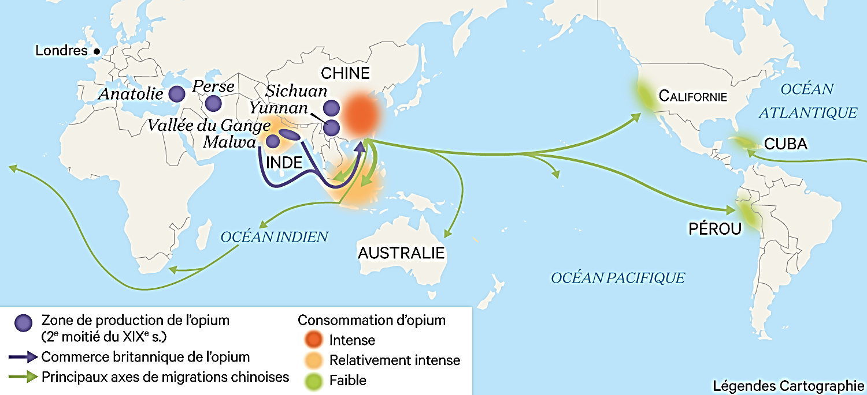
1816-1839 : Malgré la prohibition, importation croissante de l’opium britannique venu d’Inde : …
*A la fin du XVIIIe siècle
Et grâce notamment
Au déclin de la VOC hollandaise…
L’EIC a déjà obtenu de fait
Le monopole des trafics européens Avec Canton, seul port ouvert
NB : Commerce tributaire chinois
Trois ports d’entrée du nord au sud
Ningbo, Fuzhou pour le Nord
Et Canton pour les Barbares du Sud…
NB : A Canton, obligation de traiter
Avec le Co-Hong, la guilde commerçante chinoise

Slide 37
1816-1839 : Malgré la prohibition, importation croissante de l’opium britannique venu d’Inde : …
*Globalement…
Déficit commercial britannique
Et donc déficit numéraire…
*A Canton, l’EIC achète
Thé, soieries et porcelaines en quantité
*En revanche, les tissus anglais
Les lainages du Yorkshire et du Lancashire (Manchester)…
NB : Les articles curieux
Cités par l’empereur Qianlong
Trouvent preneurs en Inde
Mais pas en Chine
*Et les ventes d’étain, poivre
cotonnades d’Inde ne suffisent pas
A arrêter l’hémorragie de numéraire
*En revanche, l’opium indien…

Slide 38
1816-1839 : Malgré la prohibition, importation croissante de l’opium britannique venu d’Inde : …
*1700
200 caisses/an arrivent en Chine
NB : Caisse de 65 kg
NB : A ce moment-là
La Chine n’en produit pas
*1715-29 : Ouverture de Canton
Et 1ère interdiction chinoise de l’opium
*1773 : En Inde…
L’EIC s’empare du monopole de la culture du pavot, qu’elle développe dans la vallée du Gange et au Malwa
*Mais elle en fait venir également
De Turquie et de Perse
*1810
4 500 caisses arrivent à Canton
Et nouvelles interdictions chinoises…
(1796) 1813, 1814, 1839 (et 1859)

Slide 39
1816-1839 : … Au Sud, dans le Guangdong, ravages physiques et mentaux, contrebande et corruption croissantes déstabilisent la société ; …
*1816 : Face au déficit commercial avec la Chine
Face à l’échec de la mission Amherst
Et malgré les interdictions du pouvoir chinois
L’EIC décide une politique
D’exportation massive de l’opium…
*1810 : 4 500 caisses/an
*1823 : 9 035 caisses/an
*1830 : 19 956 caisses/an
NB : 1813-33 : L’EIC perd son monopole commercial en Inde ; Puis en Asie…
*1838 : 40 000 caisses/an
NB : 1873-93 : Pic avec 96 000 caisses/an
30 % des importations chinoises
NB : 1917 : La Chine produit suffisamment
Et les importations cessent enfin
*1820 : Avec ces arrivées massives
L’opium pose un double-problème
Au pouvoir chinois…

Slide 40
1816-1839 : … Au Sud, dans le Guangdong, ravages physiques et mentaux, contrebande et corruption croissantes déstabilisent la société ; …
a) Le Guangdong (Canton) est déstabilisé…
*Ravages physiques et mentaux
Notamment chez les fonctionnaires…
*De plus, la contrebande
En développant des réseaux de complicités Parmi les bateliers et les fonctionnaires
Crée des troubles à l’ordre public…

Slide 41
1816-1839 : … Malgré l’accroissement maintenu des exportations (thé, soie, cotonnades), les importations d’opium contribuent à la croissance du déficit du commerce extérieur chinois
b) Le déficit commercial naissant…
*Entre 1820 et 1825…
L’importation croissante de l’opium Transforme l’excédent commercial chinois Plus 10 millions de liangs d’argent
En déficit : moins 10 millions
*Et ce, malgré l’accroissement maintenu Des exportations…

Slide 42
1816-1839 : … Malgré l’accroissement maintenu des exportations (thé, soie, cotonnades), les importations d’opium contribuent à la croissance du déficit du commerce extérieur chinois
*Pour le thé x 30
1720 : 12 700 tonnes
1830 : 360 000 tonnes
*Pour les soieries x 5
1750 : 1 200 piculs (1 picul = 60,5 g)
1830 : 6 400 piculs
*Pour les nankins, fines cotonnades x 4
1785-91 : 338 000 pièces
1814-20 : 1 415 000 pièces
*1830 : Pour Britanniques et Chinois
Une situation qui ne satisfait personne…

Slide 43
*1830 : La GB libre-échangiste
Souhaite toujours une plus grande ouverture du marché chinois ; Donc…
- Le commerce libre de l’opium ; Et…
- L’ouverture de nouveaux ports
*Au contraire, pour la Chine
Il faut renforcer le contrôle du commerce
Et au sud, le limiter à Macao et Canton
*Mais en ce qui concerne l’opium
Le pouvoir chinois reste indécis entre…
a) Une stricte mais difficile prohibition
b) Une légalisation contrôlée
c) Plus aucune restriction
Et marché totalement libre (et taxé)
Pour éliminer toute contrebande ; Et…
*1839 : Ce sont les partisans de la stricte prohibition qui vont l’emporter
Ce qui va déclencher la guerre…

Slide 44
1839-1842 : La 1ère guerre de l’Opium ; Victoire britannique et traité de Nankin : …
*1839 : L’événement-déclencheur…
*Mars 1839 : Dans le port de Canton
Le commissaire impérial Lin Zexu
Fait saisir 20 000 caisses d’opium
Et chasse les marchands britanniques
*Avril 1839 : Lin Zexu adresse une lettre à
Victoria pour qu’elle arrête ce commerce
Vous découvrirez que personne ne l’achètera et qu’aucune fortune ne se fera par l’opium.
*Juin 1839 : Sans réponse
L’opium confisqué est jeté à la mer
*Jan.-Avril 1840 : Pas d’indemnités ; Et…
La Chine interdit le commerce britannique En réponse, la GB lui déclare la guerre
NB : Lobbying de 300 sociétés commerciales
*La 1ère guerre de l’opium commence
Récit en cinq temps…

Slide 45
1839-1842 : La 1ère guerre de l’Opium ; Victoire britannique et traité de Nankin : …
1) Juin 1840 : Une expédition britannique échoue à prendre Canton bien défendu Les Britanniques se replient sur Hong Kong
2) Juillet 1840 : Plus au Nord, les Brit.
S’emparent de l’île de Zhoushan
Ils réclament en échange la cession de Hong Kong ; La Chine refuse ; Mais…
3) Mai 1841 : Les Britanniques
S’emparent de Canton ; Et enfin…
4) Juin 1842 : A l’embouchure du Yangzi
Les Britanniques attaquent Zhenjiang
- Le Grand Canal vers Pékin est coupé
- Et les Britanniques peuvent remonter
Le Yangzi jusqu’à Nankin
5) Août 1842 : La Chine capitule
Et la guerre prend fin
Avec la signature du traité de Nankin…
5
4
2
3
1

Slide 46
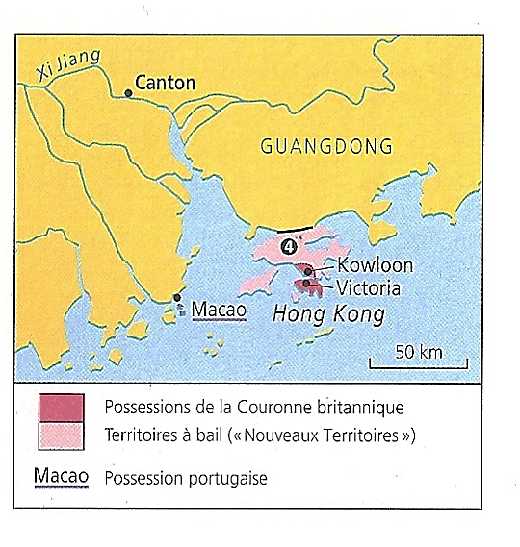
1839-1842 : … Libre commerce entre GB et Chine, même pour l’opium qui reste prohibé ; Ouverture de cinq ports, dont Canton et Shanghai ; Cession de Hong Kong à la GB ; …
*29 août 1842 : Traité de Nankin…
*21 millions de pesos d’indemnités
*A Canton, dissolution du Co-Hong
Libre commerce ; Mais l’opium, toujours illégal, n’est pas mentionné
*Ouverture de cinq ports : Canton, Amoy, Fuzhou, Ningbo et Shanghai
*Droits de douane limités à 5 %
*Dans les ports ouverts, des représentations consulaires sur un pied d’égalité
*Cession de l’île de Hong Kong ; Mais…
*Traité insuffisant (!) ; Un autre va suivre…

Slide 47
1839-1842 : … Extraterritorialité des Européens et 1^{ères} concessions étrangères à Amoy et Shanghai
*Oct. 1843 : Traité GB-Chine du Bogue…
NB : Rivière de Canton
*Dans les ports ouverts, pour ne pas subir Des tracas comme en 1839
Pour les Britanniques…
a) Extraterritorialité et établissements
De tribunaux consulaires
b) Droit d’acheter des terrains
NB : Terrains qui deviendront après 1850
De facto des concessions ; A suivre…
*Et enfin, clause de la nation la plus favorisée ; Ce qui entraine
L’arrivée des autres Occidentaux…

Slide 48
1839-1842 : … Extraterritorialité des Européens et 1^{ères} concessions étrangères à Amoy et Shanghai
*Juillet 1844 : Traité US-Chine de Wanghia
NB : Village au nord de Macao
*Oct. 1844
Traité France-Chine de Huangpu
NB : Île du port de Canton
*Petit aparté…
*Mais malgré ce mépris affiché
Les Barbares sont entrés…
1844 : Keying (NB : Signataire avec GB, US et France)
Les Barbares anglais ayant été amadoués, les Barbares français et américains sont aussi venus cette année. Je les ai également traités de manière à les mettre en belle humeur. Nés et élevés dans des pays étrangers, ces Barbares sont incapables de comprendre les choses de l’Empire du milieu. Je leur ai fait l’honneur de leur donner des repas et j’ai été ensuite invité par eux dans leur résidence. Tous se sont disputés à qui m’offrirait à manger et à boire. Ces Barbares ont une grande affection pour leurs femmes. C’est au point que le Barbare américain Parker (missionnaire et interprète à Wanghia)et le Barbare français Lagrené ont amené les leurs. Quand j’allai chez eux pour traiter d’affaires, soudain ces femmes parurent pour me saluer. Je fus très mal à l’aise, tandis qu’elles étaient charmées. On voit par là qu’il est impossible d’exiger quoi que ce soit de ces Barbares en fait de cérémonial, et qu’il est inutile d’éclairer leur stupidité.

Slide 49
1839-1842 : … Extraterritorialité des Européens et 1^{ères} concessions étrangères à Amoy et Shanghai
*1843-49 : 1^{ères} concessions étrangères (GB et France) à Amoy et Shanghai
NB : 1848 : The Great Tea Robbery
Profitant de l’ouverture, le Britannique Robert Fortune parvient clandestinement à envoyer en Inde
20 000 plants de théiers chinois
*1850 : En Inde, annexion de Darjeeling
Et plantations de thé chinois
*Bilan en deux points…

Slide 50
a) Côté Chinois…
*Les Chinois pensent
Avoir amadoué les Barbares
Et leur avoir cédé le minimum
En les confinant dans quelques ports
*Mais…
- Fin du commerce tributaire
- La guerre de l’opium a miné
Le prestige des Qing
- Dans le nord…
Les trafics sur le Grand Canal s’arrêtent à partir de 1849, ce qui réduit à la misère les bateliers
- Et dans le sud…
Le détournement du trafic du thé de Canton à Shanghai ruine toute une partie de la population liée au commerce Bateliers, transporteurs, marchands…

Slide 51
b) Côté Occidentaux…
*Dans les ports ouverts
Leur emprise commerciale croît
Et notamment à Shanghai
*Même si parfois, ils doivent se heurter
A la mauvaise volonté des autorités locales ; Notamment à Canton
*Donc…
*1830 : La grande récession chinoise
*1840 : L’intrusion agressive européenne Va accentuer la crise économique
*Mais après 1850, plus que tout cela
C’est la terrible crise sociale et politique des Taiping qui va modifier profondément l’histoire la Chine…
*Récit ; En commençant par un portrait…

Slide 52
1850-1856 : A Nankin et dans le bas-Yangzi, la secte des Taiping se révolte et fonde le Royaume de la Grande Paix
*Hong Xiuquan, le fondateur des Taiping…
*1836 : A Wuzhou, dans le Guangxi
Au NO de Canton…
L’étudiant Hong Xiuquan (1814) rencontre
Le missionnaire US Edwin Stevens
Et son interprète cantonais, Liang Afa
Qui lui remet neuf fascicules sur la foi chrétienne
NB : 1846 : La France a obtenu
L’autorisation de la prédication chrétienne
Interdite depuis 1724, sauf à Canton et Pékin ; Mais en réalité, le christianisme
Avait continué à se diffuser
*Hong Xiuquan
Est sensible à l’égalitarisme chrétien
Mais également, comme tout contestataire chinois, au christianisme en tant que contre-culte officiel

Slide 53
1850-1856 : A Nankin et dans le bas-Yangzi, la secte des Taiping se révolte et fonde le Royaume de la Grande Paix
*1837 : Après son 3ème échec aux concours (!)
Hong Xiuquan tombe en dépression et a des visions
Deux hommes lui apparaissent
Dont l’un a une barbe dorée (Jésus)
Et l'autre semble être son frère cadet (!!)
*1843 : Après son 4ème échec, Hong Xiuquan comprend
Qu’il est ce frère cadet de Jésus (!!!)
Et que Dieu l’a chargé d’abattre l’ordre mandchou (!!!!)
*1847-50 : A Wuzhou…
Il fonde la secte des Baishangdihui, Adorateurs de Dieu
NB : Ils se reconnaissent par le refus de la natte mandchoue ; Ils sont donc aussi appelés
Les changmaofei, les bandits aux cheveux longs

Slide 54
1850-1856 : A Nankin et dans le bas-Yangzi, la secte des Taiping se révolte et fonde le Royaume de la Grande Paix
*1850 : Mort de l’empereur Daoguang
Son fils Xianfeng (1850-61) lui succède
Et toujours à Wuzhou…
*Jan. 1851 : Hong Xiuquan fonde le Taiping Tianguo
Le Royaume céleste de la Grande Paix
*Avril 1852 : Les Taiping quittent le Guangxi
Et ils lancent une expédition vers le nord, le Hunan
*Objectif : Pékin…

Slide 55
1850-1856 : A Nankin et dans le bas-Yangzi, la secte des Taiping se révolte et fonde le Royaume de la Grande Paix
*Déc. 1852-Jan. 1853 : Les Taiping atteignent le Yangzi
Puis ils s’emparent de Wuchang-Hankou (actuel Wuhan)
Mais bloqués au nord, ils renoncent à Pékin ; Et…
*Jan.-mars 1853 : Sur le bas-Yangzi…
Ils s’emparent de Jiujiang et de Nankin
Nankin qui devient Tianjing, Capitale céleste
Du Taiping Tianguo
*Politique sociale : Partage des terres comme sous les Tang ; Prohibition de l’alcool et de l’opium
Egalité H-F ; Abolition du pouvoir des mandarins
La Bible remplace les écrits de Confucius…

Slide 56
1850-1856 : A Nankin et dans le bas-Yangzi, la secte des Taiping se révolte et fonde le Royaume de la Grande Paix
*1853 : A Nankin…
Hong Xiuquan instaure une royauté collective
Les yiwang , mais dans laquelle Hong Xiuquan
Conserve la prééminence
En tant que Tian Wang, roi céleste
*Bilan…
Succès militaires des Taiping
Mais échecs administratifs et économiques
Notamment en ce qui concerne leur programme social
*Et leurs thèses religieuses
Répugnent aux mandarins confucéens
Qui réagissent…
*Retour en 1852…

Slide 57
1850-1856 : A Nankin et dans le bas-Yangzi, la secte des Taiping se révolte et fonde le Royaume de la Grande Paix
*1852 : Face aux Taiping de Hong Xiuquan
Les armées impériales venues du nord ayant échoué
Les mandarins locaux prennent le relais…
*A Changsha, dans le Hunan
Le mandarin confucéen Zeng Guofan
Met sur pied sa propre armée
*1854-58 : Sur le Yangzi
Zeng reprend Wuchang en face de Hankou
Et Zhenjiang en aval de Nankin qui est donc menacée
Et pendant ce temps…
*Sept.-oct. 1856 : A Nankin, un conflit éclate entre les rois
Conflit qui se termine dans un bain de sang
Malgré cela, Hong Xiuquan reste en place
Mais également…
*1850 : Outre celle des Taiping
D’autres révoltes éclatent dans l’ensemble du pays…

Slide 58
1852-1855 : Autres révoltes populaires : Au nord, les Nians du Huanghe et les sociétés secrètes de Shanghai ; Au sud, les Miaos ; Au sud et au nord, les Huis musulmans
a) 1853-68 : Dans le bas-Huanghe, à cause des inondations, révolte des Nian, paysans-brigands
NB : 1851-55 : Le Huanghe change de cours
Et se jette au nord de la presqu’île du Shandong
*Mai-oct. 1853 : Taiping et Nian s’allient
Dans une expédition contre Pékin
Mais vaincus à Tianjin, les Taiping renoncent à Pékin Et retournent à Nankin…
*D’autres révoltes…

Slide 59
1852-1855 : Autres révoltes populaires : Au nord, les Nians du Huanghe et les sociétés secrètes de Shanghai ; Au sud, les Miaos ; Au sud et au nord, les Huis musulmans
b) 1853 : A Shanghai, révolte des Xiao Dao Hui
Société secrète des petites épées
Antimandchoue et anti-étrangers
c) 1854-72 : Au SO, dans le Guizhou
Révolte des Miaos contre la colonisation des Chinois
d) 1855-73 : Plus à l’ouest, aux Yunnan et Sichuan
Révolte des Hui (musulmans) du sud
Et enfin…
e) 1863-73 : Au nord, aux Shaanxi et Gansu
Révolte des Hui du nord
*Et dans le même temps
Les Occidentaux…

Slide 60
*1850 : Et dans le même temps…
Les Occidentaux continuent à veiller à leurs intérêts Surtout à Shanghai, proche de Nankin des Taiping
*1853 : Au début, ils courtisent les Taiping chrétiens
Et les Taiping espèrent leur soutien économique… Chemin de fer, banques
Adoption des institutions américaines (!)
*Mais face aux désordres et à la menace sur Shanghai
NB : 1853 : Révolte des Xiao Dao Hui
Les Occidentaux finissent par se retourner contre eux
*1854 : Pour les étrangers, un double-objectif…
- Renforcer leur protection contre les troubles
- Tout en profitant de la faiblesse du pouvoir chinois
Pour envisager de nouvelles ingérences…

Slide 61
1854-1856 : Ingérences occidentales croissantes : A Shanghai, douanes gérées par les Britanniques ; A Canton, conflit avec les autorités chinoises
*1854 : Au nord, à Shanghai…
Britanniques et Français obtiennent…
a) La création d’un gouvernement municipal
Et donc, de facto, de concessions indépendantes ; Et…
b) La création de douanes maritimes impériales Administrées par eux-mêmes (!)
*En revanche, au sud
Les relations restent difficiles...

Slide 62
1854-1856 : Ingérences occidentales croissantes : A Shanghai, douanes gérées par les Britanniques ; A Canton, conflit avec les autorités chinoises
*Fév. 1856 : Dans le Guangxi, malgré le traité de 1846
Le missionnaire français Chapdelaine est exécuté
*Et à Canton, Français et Britanniques
Se confrontent à une hostilité générale
*1856 : Globalement, les Européens réclament
a) Plus d’ouverture sur la côte nord et sur le Yangzi
b) De ne plus subir de vexations de la part des autorités locales et donc, de traiter directement avec la cour de Pékin
c) Et enfin, d’obtenir la légalisation de l’opium
*Et à Canton, sur ce dernier point
Un nouveau conflit va éclater…

Slide 63
1854-1856 : Ingérences occidentales croissantes : A Shanghai, douanes gérées par les Britanniques ; A Canton, conflit avec les autorités chinoises
*Oct. 1856 : A Canton, les autorités chinoises Arraisonnent l’Arrow, un bateau soupçonné d’être chargé d’opium
*L’Arrow est un bateau chinois ex-pirate
Battant pavillon britannique ; Pavillon que les Chinois descendent et mettent à terre ; Shame on you !
*Le consul GB Harry Parkes demande
Des excuses au gouverneur Ye Mingchen
Puis il transforme l’incident en conflit
*Oct. 1856 : Les Britanniques bombardent Canton
Avant de se retirer en janvier 1857
NB : Soutiens russe et américain
Nov. 1856 : Les EU bombardent les forts
De la Rivière des Perles près de Canton
*La 2nde guerre de l’Opium commence…

Slide 64
1856-1858 : La 2nde guerre de l’Opium ; Victoire franco-britannique et 1er traité de Tianjin : …
*Déc. 1857 : A nouveau…
Britanniques et Français
Bombardent et occupent Canton
*Mai 1858 : Au nord, à Tianjin…
Une (1ère) expédition militaire GB-France S’empare des forts de Taku
Et menace donc directement Pékin
* Juin 1858 : La Chine capitule
Et la guerre prend fin
Avec la signature du traité de Tianjin…

Slide 65
1856-1858 : … Ouverture de onze nouveaux ports chinois, sur toute la côte chinoise et sur le Yangzi ; …
*26 juin 1858 : Traité de Tianjin entre la Chine
Et la GB, la France, les EU et la Russie
*Six points…
a) Ouverture de 11 nouveaux ports…
*Sur le Yangzi, Hankou, Jiujiang, Nankin et Zhenjiang
NB : En territoire des Taiping
*A Taiwan, Gaoxiong et Taipei
*Sur la côte sud : Haikou sur l’île de Hainan
Et Shantou ; Et enfin…
*Sur la côte nord, proches de Pékin
Dengzhou, Tianjin et Yingkou

Slide 66
1856-1858 : … Circulation libre des commerçants et missionnaires étrangers ; Légalisation de l’opium ; La Chine cède le nord du fleuve Amour à la Russie
b) Compétences des Douanes maritimes impériales étendues à tous les ports ouverts ; Commerçants et missionnaires peuvent circuler à l’intérieur du pays
c) Légalisation de l’opium en Chine
d) Abandon du terme Yi, Barbares
Pour désigner les Européens
e) Relations diplomatiques à l’européenne
Et donc légations occidentales à Pékin
Et enfin, en marge…
f) Mai 1858 : Traité d’Aïgoun…
La Russie obtient la cession
De la province au nord du fleuve Amour
*Satisfaits, les Alliés se retirent ; Mais… Malgré sa signature, la Chine réagit ; Car…

Slide 67
1858-1860 : Face à la réaction chinoise, nouvelle intervention franco-britannique : Prise de Pékin et sac du Palais d’été ; …
*1858 : Plus que celui de Nankin en 1842
Les traités inégaux de Tianjin et d’Aïgoun…
Mettent gravement en cause
La souveraineté de la Chine qui tente de s’y soustraire avec beaucoup d’aplomb
Un édit impérial…
Les Barbares ayant osé venir sur leurs vaisseaux jusqu’à Tianjin, nos plénipotentiaires leur ont fait une réprimande affectueusement sévère (!) qui les a décidés à s’en aller
*1859 : Nouvelle interdiction de l’opium
Et GB et France réagissent aussitôt
*Juin 1859 : Britanniques et Français
Echouent à reprendre Tianjin (2ème)
Malgré l’aide américaine
*Mais…

Slide 68
1858-1860 : Face à la réaction chinoise, nouvelle intervention franco-britannique : Prise de Pékin et sac du Palais d’été ; …
*Août 1860 : L’année suivante…
Britanniques et Français s’emparent de Tianjin (3ème)
NB : Août 1860 : A Shanghai…
Un corps franco-britannique bat
Une armée des Taiping qui menace la ville
*Sept. 1860 : Après la victoire
Sur le pont de Palikao…
*Oct. 1860
Les Alliés s’emparent de Pékin
Et ils mettent à sac le Palais d’été
*Oct. 1860 : La Chine capitule (3ème fois)
Et la guerre prend fin avec la signature des conventions de Pékin…

Slide 69
1858-1860 : … Conventions de Pékin : Les Britanniques obtiennent Kowloon face à Hong Kong ; Les Russes obtiennent le territoire entre l’Oussouri et le Pacifique jusqu’à la Corée ; Fondation du port russe de Vladivostok
*Oct. 1860 : Les conventions de Pékin…
*Elles confirment les traités de 1858
*Indemnités de 8 millions de taels d’argent (320 t) pour chaque pays belligérant
*Et Russes et Britanniques se font céder
De nouveaux territoires…

Slide 70
1858-1860 : … Conventions de Pékin : Les Britanniques obtiennent Kowloon face à Hong Kong ; Les Russes obtiennent le territoire entre l’Oussouri et le Pacifique jusqu’à la Corée ; Fondation du port russe de Vladivostok
a) Les Russes obtiennent…
- La province à l’est du Bas-Amour et de l’Oussouri ; Frontière actuelle avec la Chine et la Corée du Nord
- L’île de Sakhaline ; Qui sera négociée Avec le Japon en 1875 ; A revoir…
- Enfin, sur la mer du Japon
Les Russes fondent le port de Vladivostok
*Les Britanniques se font céder
Kowloon en face de Hong Kong
*Bilan…

Slide 71
*1860 : Ouverture totale de la Chine
Les Occidentaux s’installent durablement
Dans les ports chinois…
Où ils accaparent la gestion des douanes Et imposent leur commerce en toute liberté
*Sans imaginer une conquête totale
Rien n’indique qu’ils vont s’arrêter là
*Et dans la 2nde moitié du XIXe siècle
La Chine passera de la grande récession
Et de l’ouverture forcée
A l’aliénation politique totale
*Cependant…
L’ouverture ne s’est pas faite
Que dans un seul sens Occident-Chine...
*Trois points…

Slide 72
1) Après 1842 et 1860…
Les Européens des treaty ports
Sont trop peu nombreux
NB : 1850 : A Shanghai : 150 Britanniques
Et pour les Chinois, une guilde commerçante comme les autres
*Conséquence, ils resteront à la marge
Et surtout ils ne parviendront jamais
A s’intégrer totalement dans l’économie intérieure chinoise
Encore moins à la contrôler
*En revanche…

